Slide 1
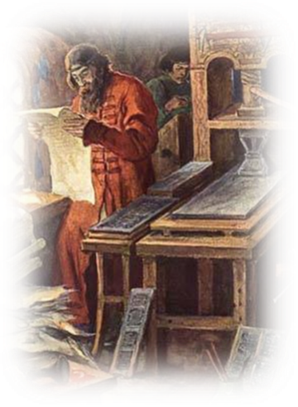
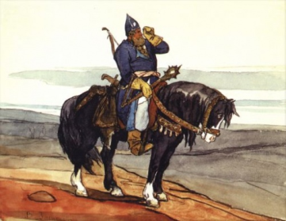
Литература и просвещение Руси в XIV – XVI веках
Составила: учитель истории
МКОУ «СОШ с.Красносельского Севостьянова Е.В.

Slide 2
Особенности развития русской культуры в XIV-XVI вв.
После освобождение от Ордынского владычества начинается возрождение единой русской культуры, впитывающей в себя лучшие достижения, имевшиеся в отдельных русских землях.
Главной темой становится укрепление мощи российского государства.

Slide 3
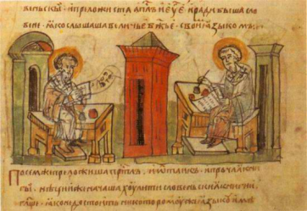
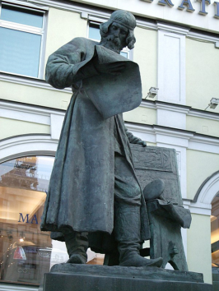
Литература и просвещение
Крупнейшим событием культуры XVII века стало возникновение
С образованием единого государства возросла потребность в грамотных людях.
книгопечатания
1564 год
На стоглавом соборе 1551 г было решено открыть училища в Москве и других городах при монастырях и церквях.
Иван Федоров, первопечатник

Slide 4
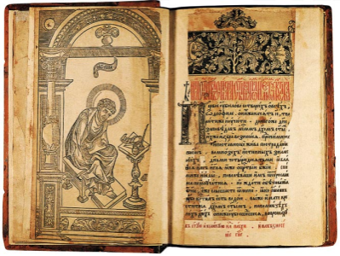
Первая русская печатная книга.
«Апостол»

Slide 5
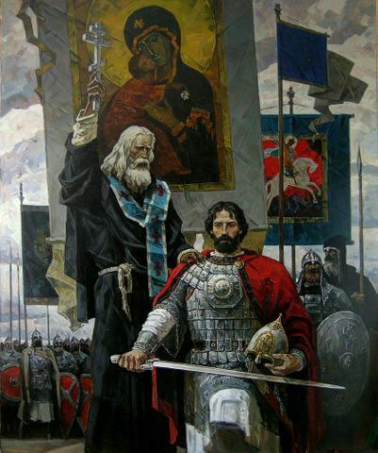
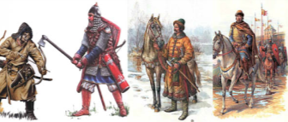
«Задонщина»
Автор Сафоний Рязанец
О победе русских дружин в Куликовской битве.
«Сказание о Мамаевом побоище»
Автор неизвестен

Slide 6
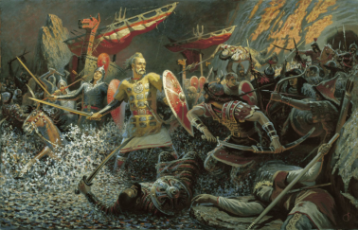
Устное народное творчество.
героический былинный
эпос
Владимир Красное Солнышко
Садко

Slide 7
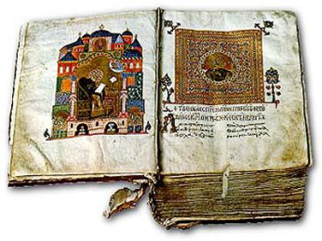
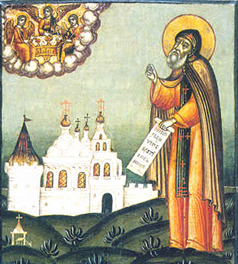
Жанр -
общерусское летописание
«Троицкая летопись»
Начало XV века
«Московская летопись»
1479 год

Slide 8
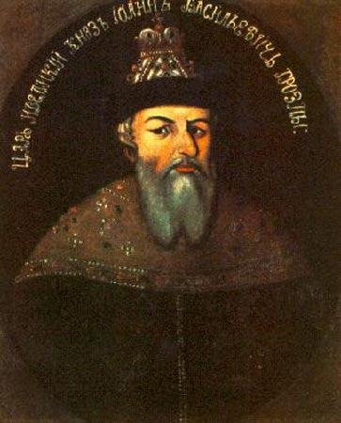
Жанр -
публицистика
Иван Семенович Пересветов
Самый известный публицист XVI века. В своих челобитных, адресованных Ивану Грозному, он предложил проекты реформ, укрепляющих власть царя.

Slide 9
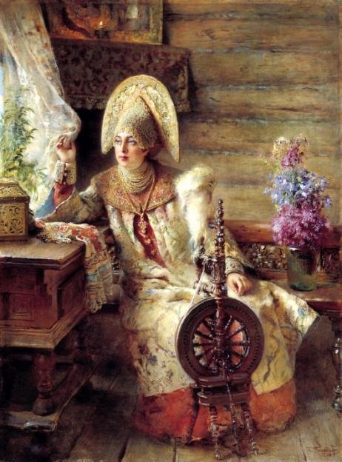
«Домострой»
Содержал наставления по ведению домашнего хозяйства, воспитанию детей, исполнению в семье религиозных норм и обрядов.
Формально посвящал этот сборник своему сыну Анфиму, но имел в виду молодого царя Ивана Грозного, который только что обзавелся семьей и нуждался в наставлениях.
Редактировал Селивестр

